Slide 1
리눅스 명령어
소프트웨어학과 2019675069 하지웅
2023-06-14

Slide 2
목차
각 소스 코드 및 결과
출처

Slide 3
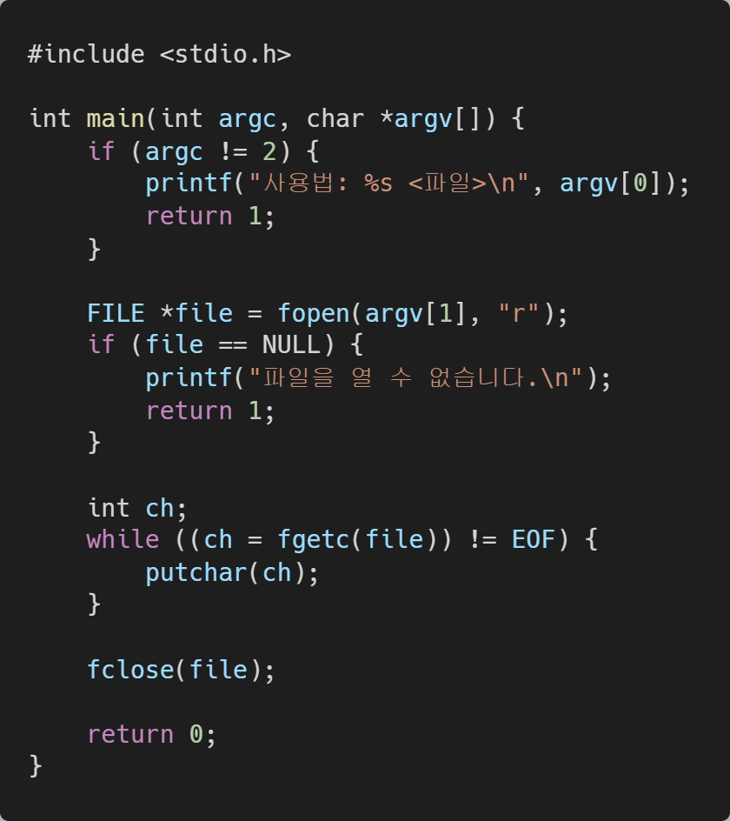

cat

Slide 4
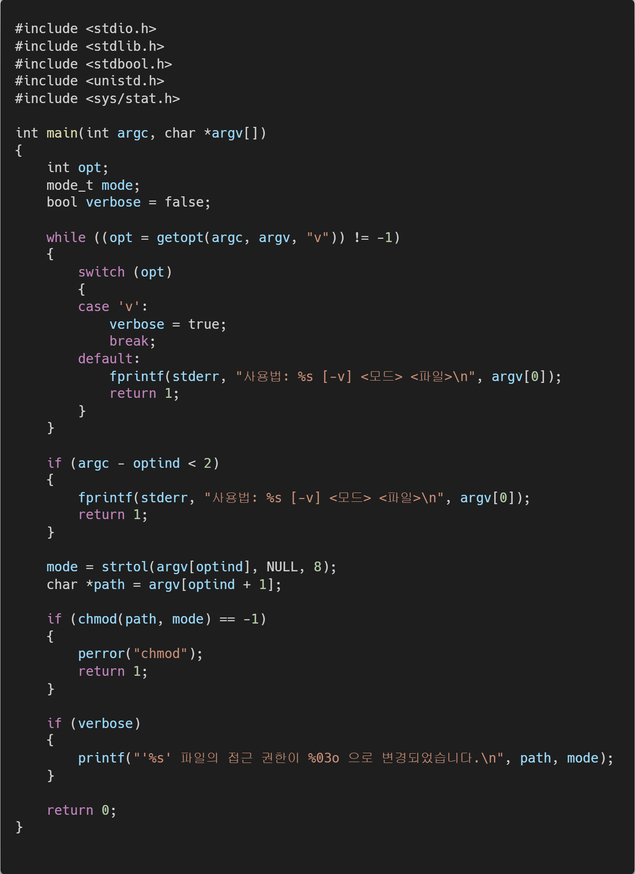
chmod

Slide 5
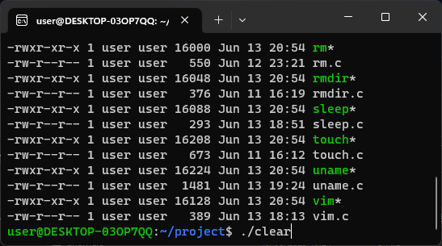
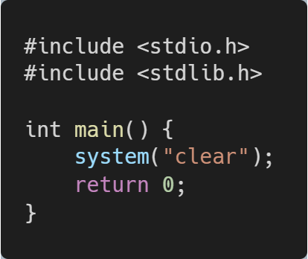
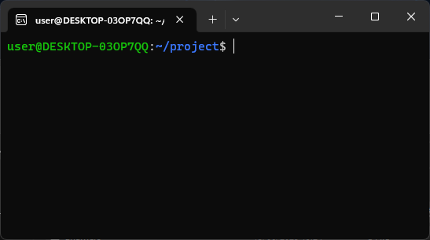
clear

Slide 6
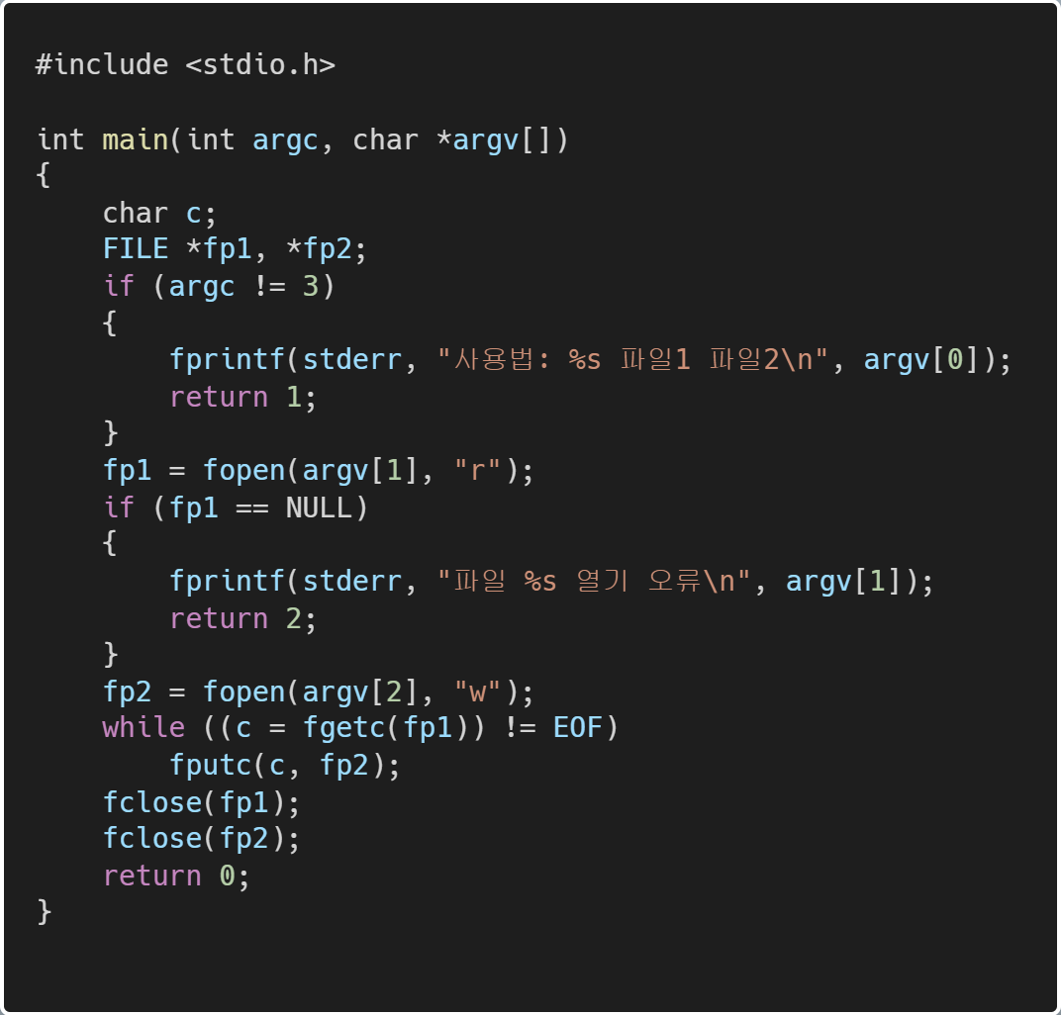

cp

Slide 7
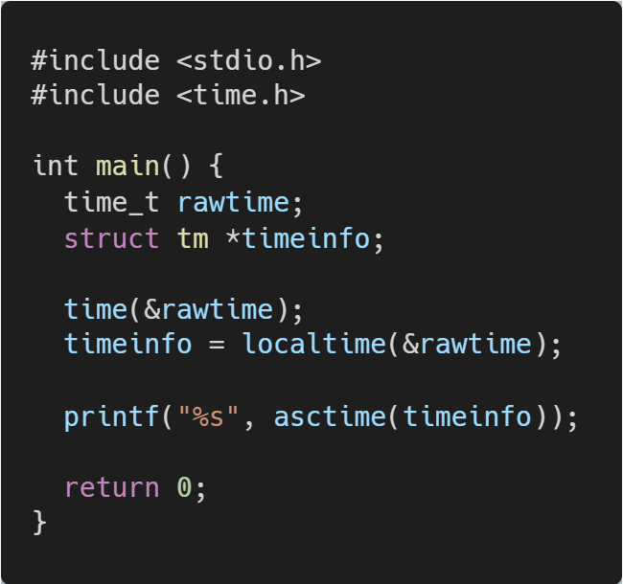

date

Slide 8
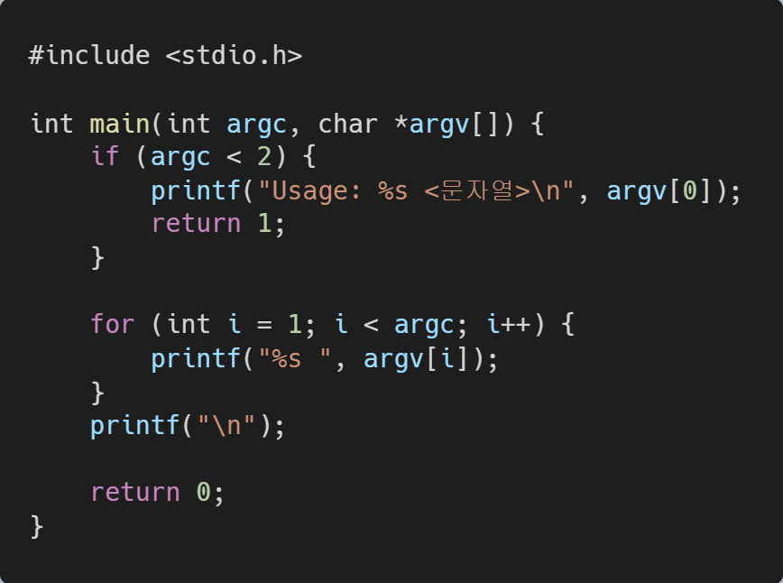

echo

Slide 9
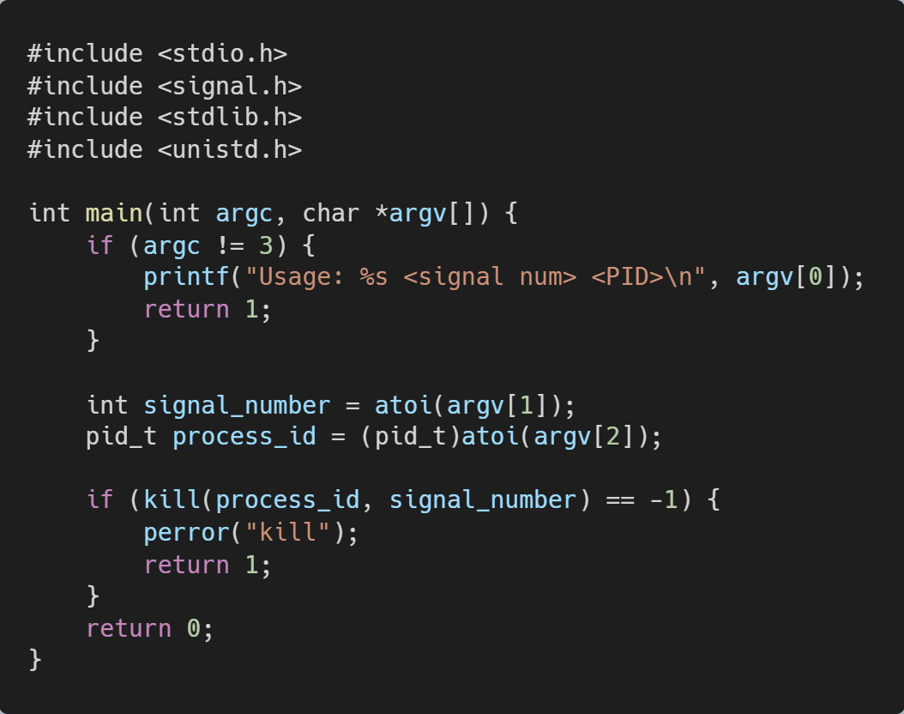
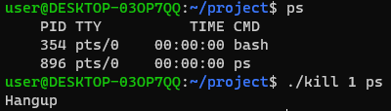
kill

Slide 10
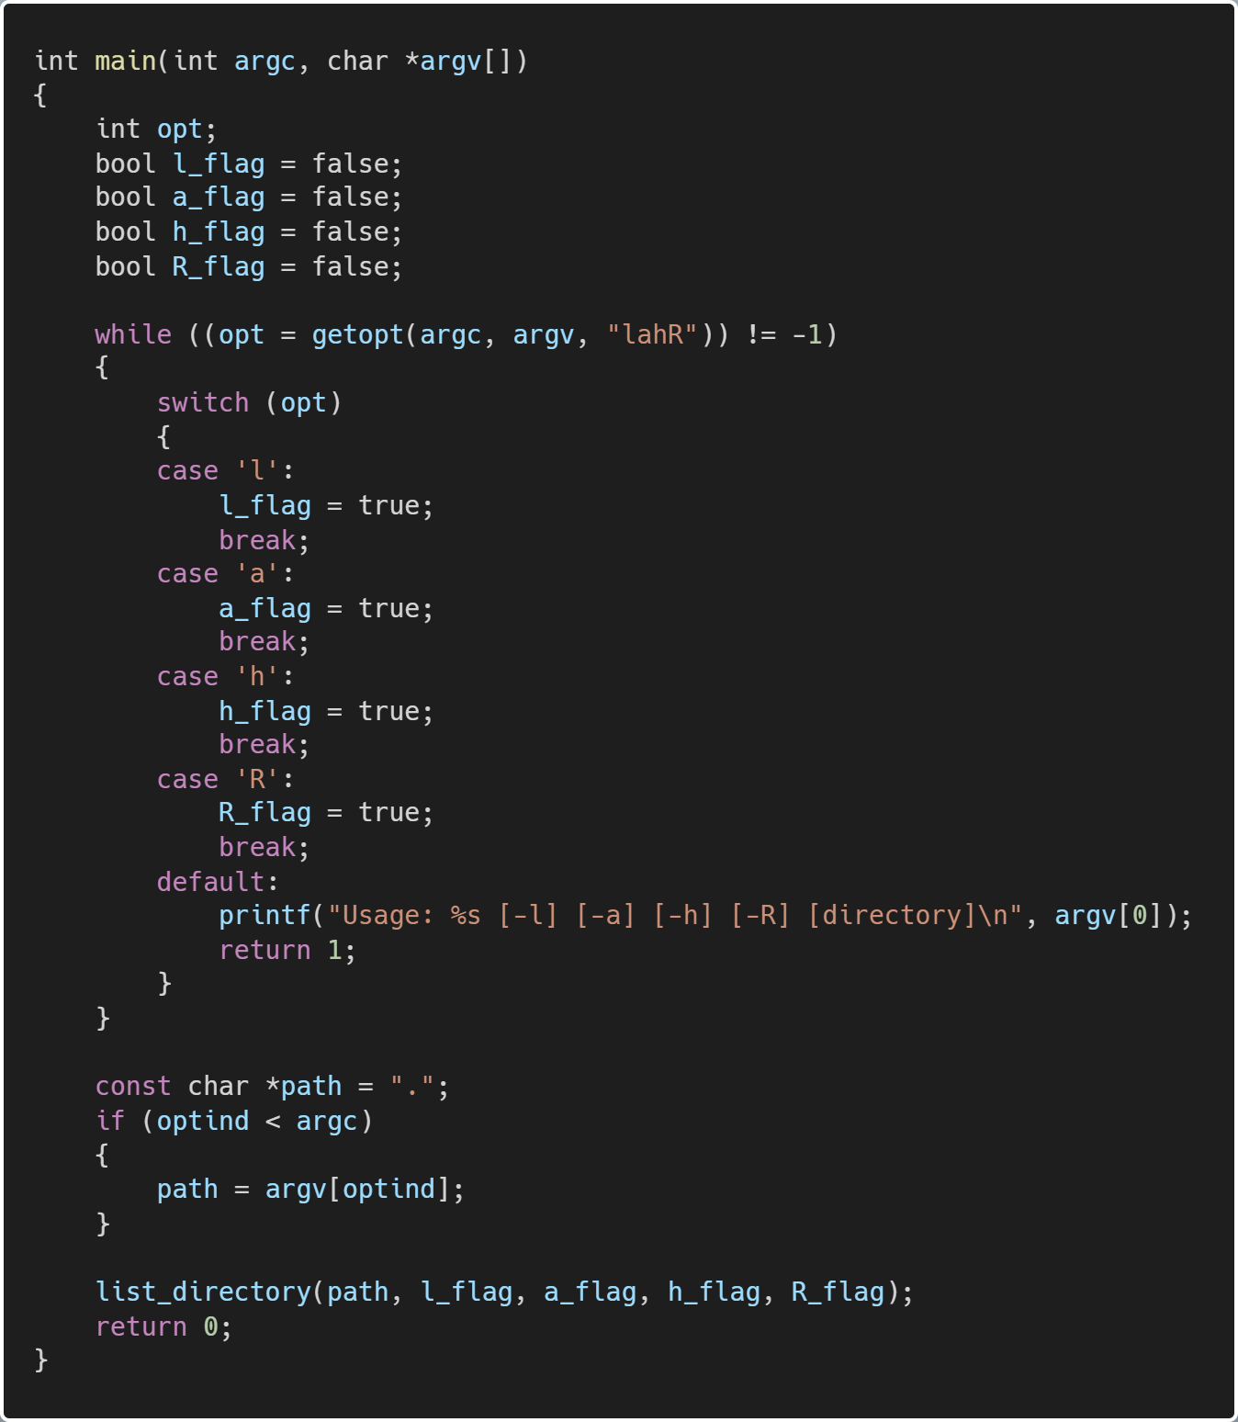
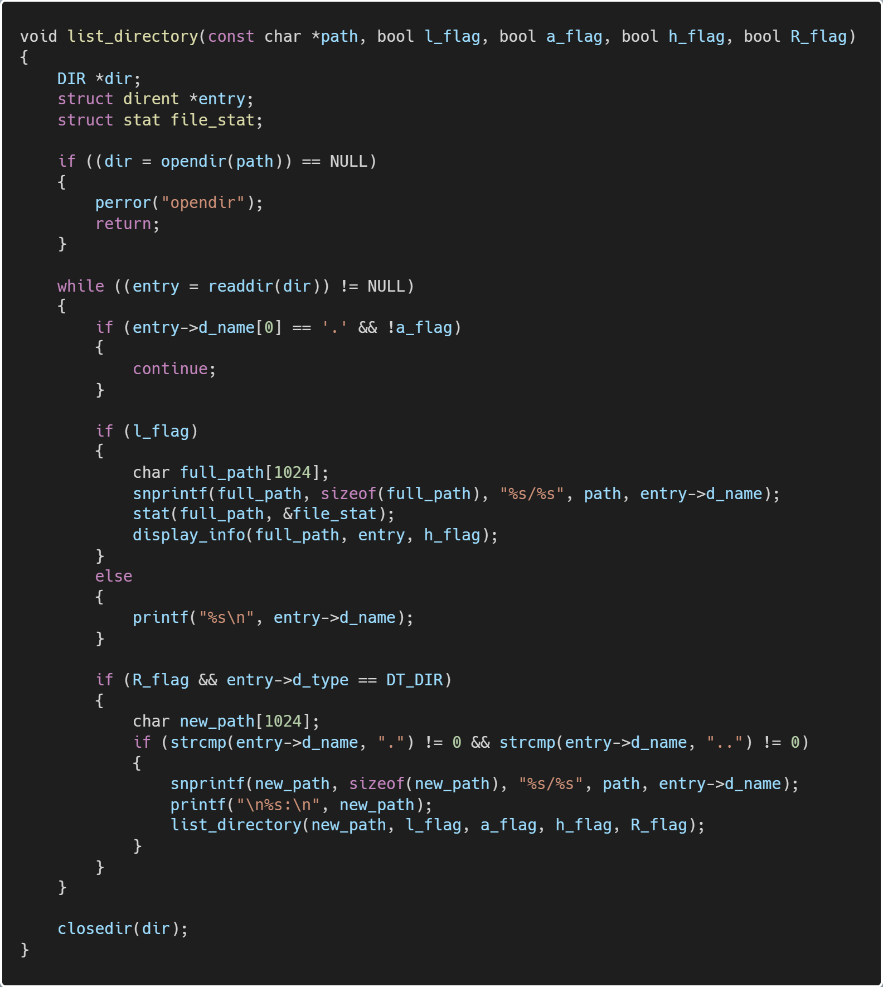
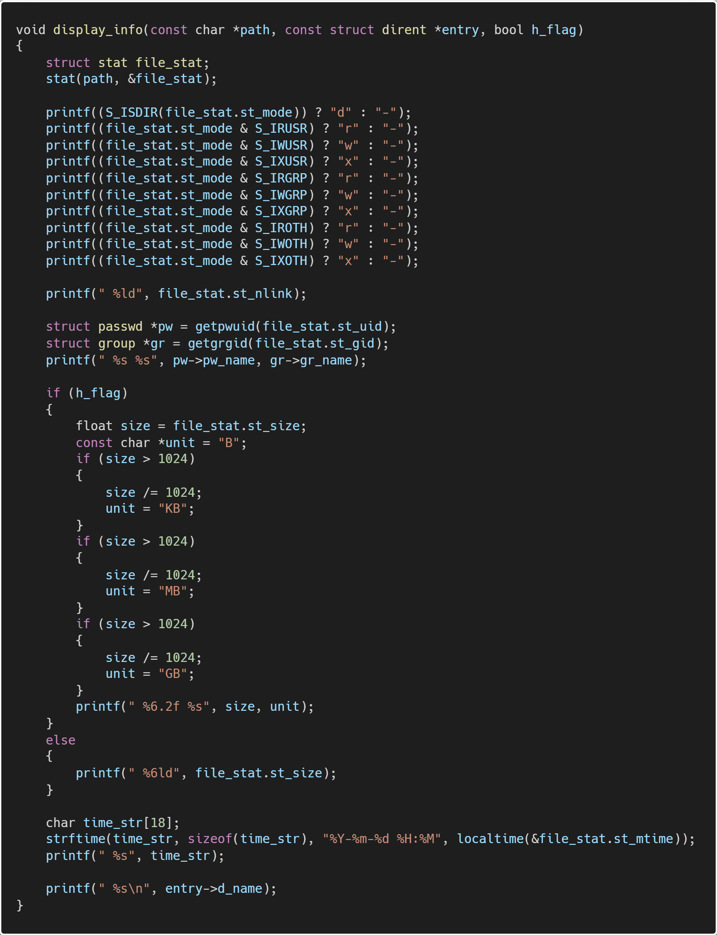
ls

Slide 11
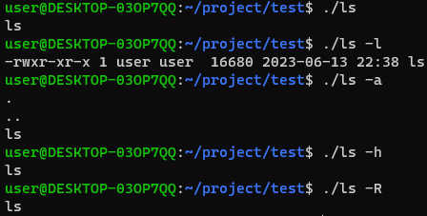

Slide 12
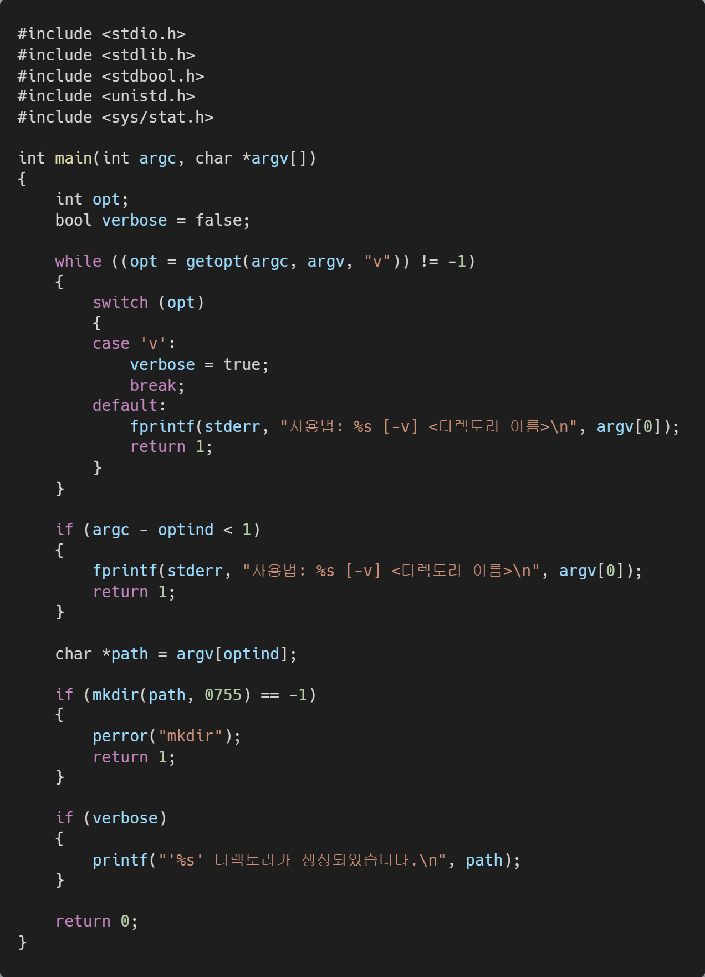

mkdir

Slide 13
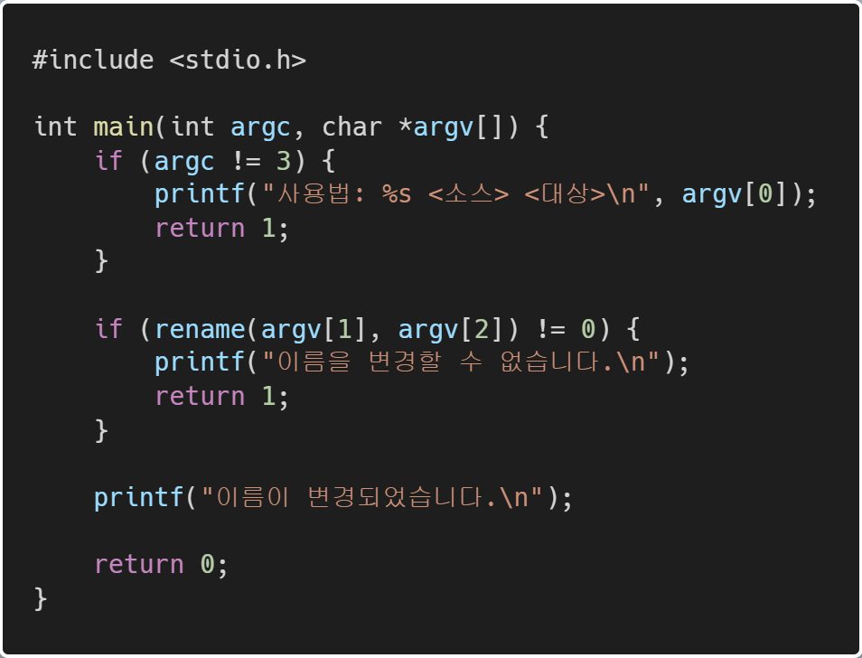

mv

Slide 14
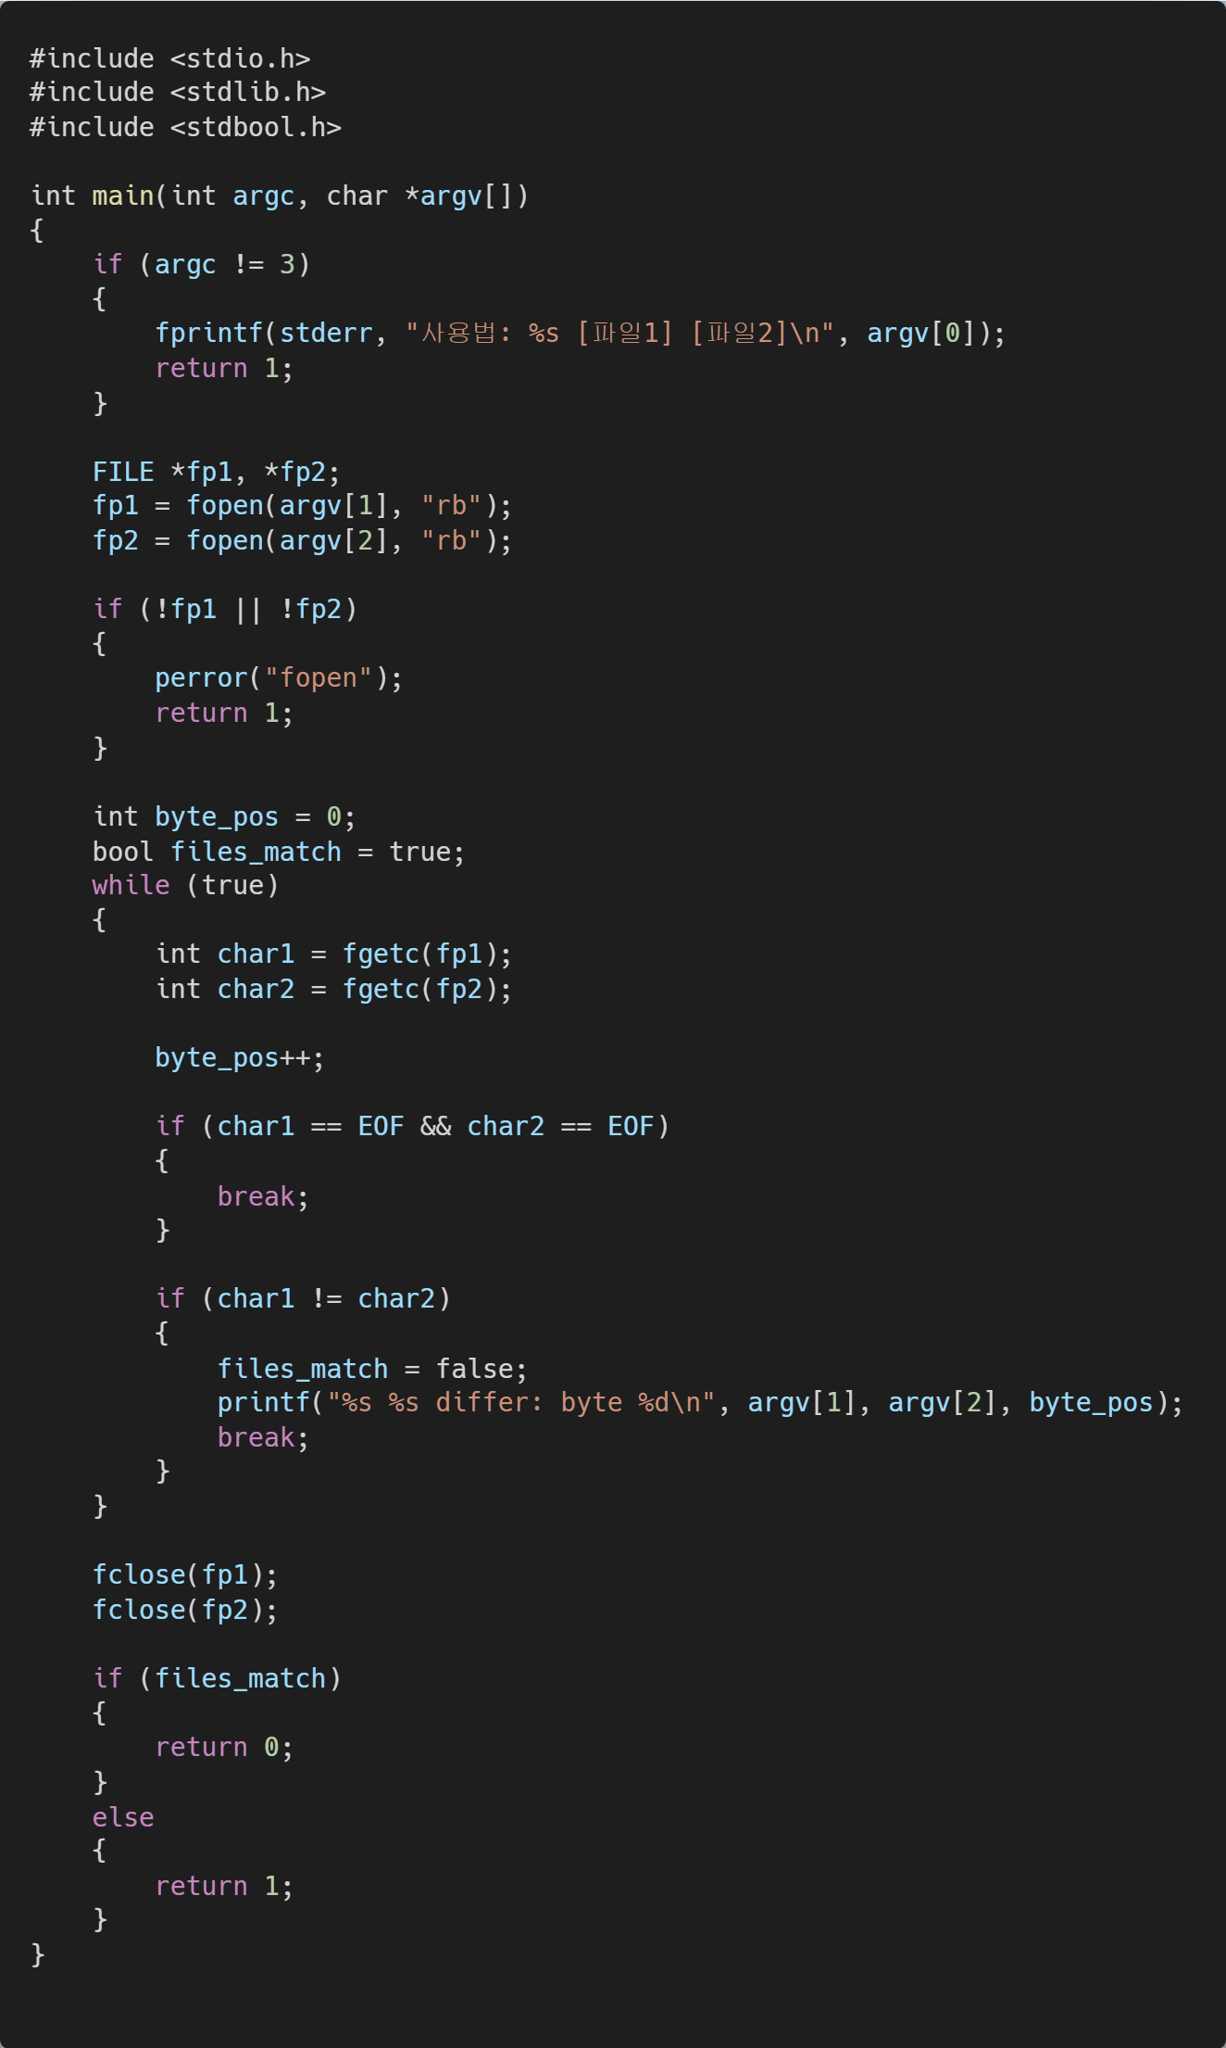

cmp

Slide 15
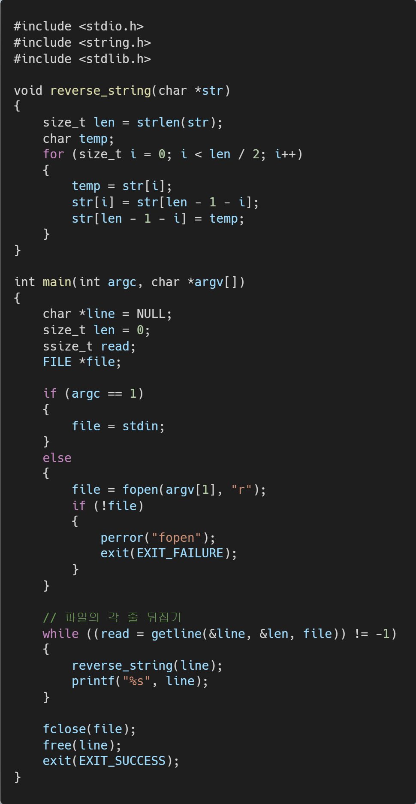

rev

Slide 16
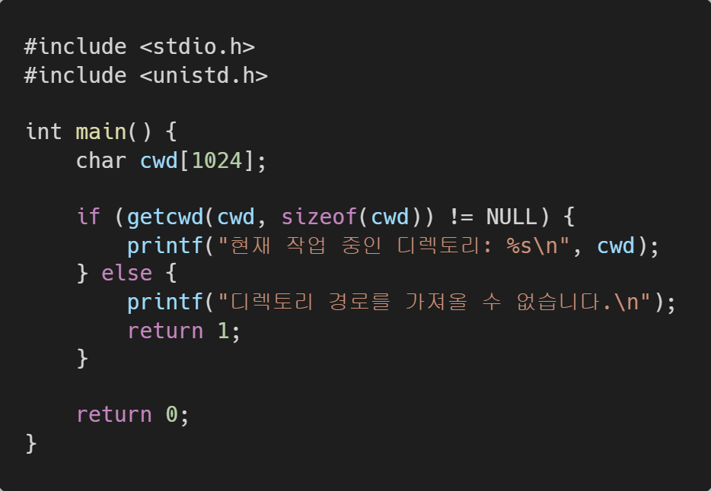

pwd

Slide 17
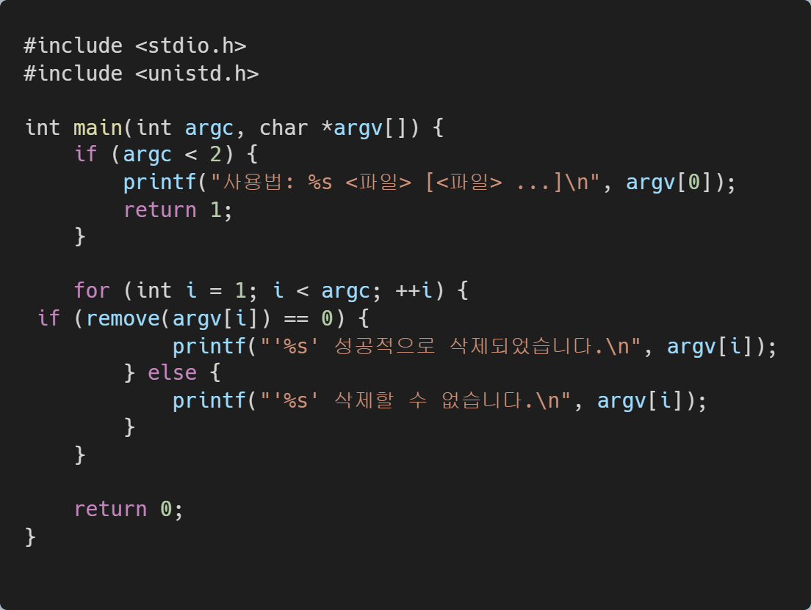
rm

Slide 18
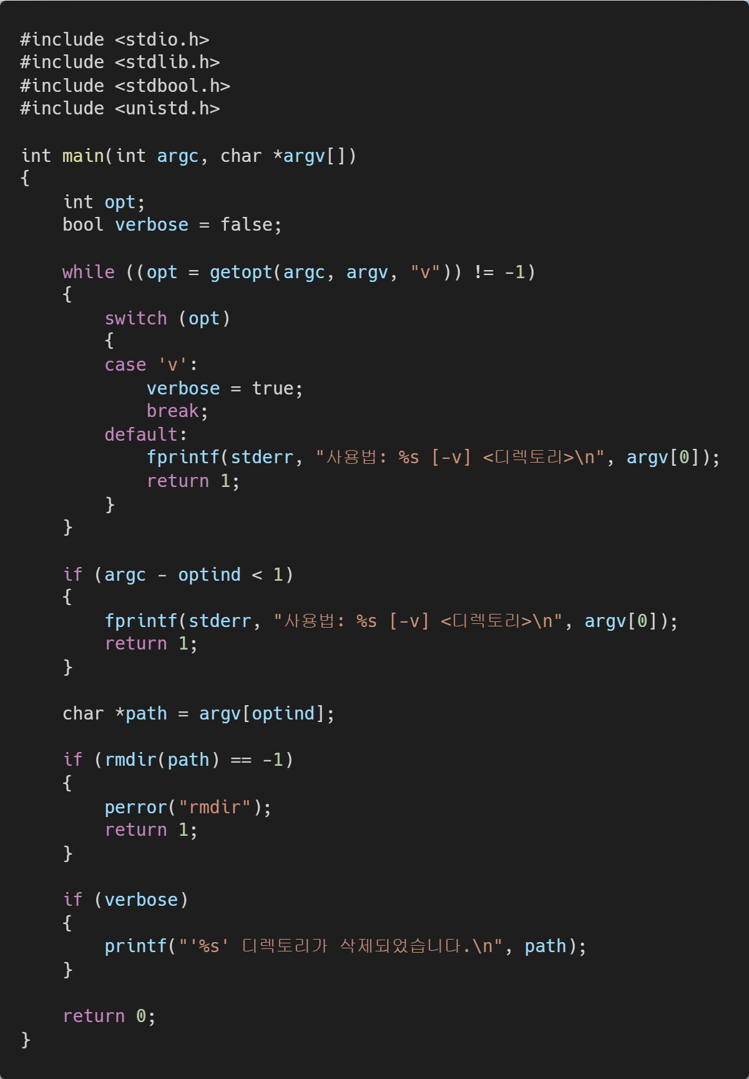
rmdir

Slide 19
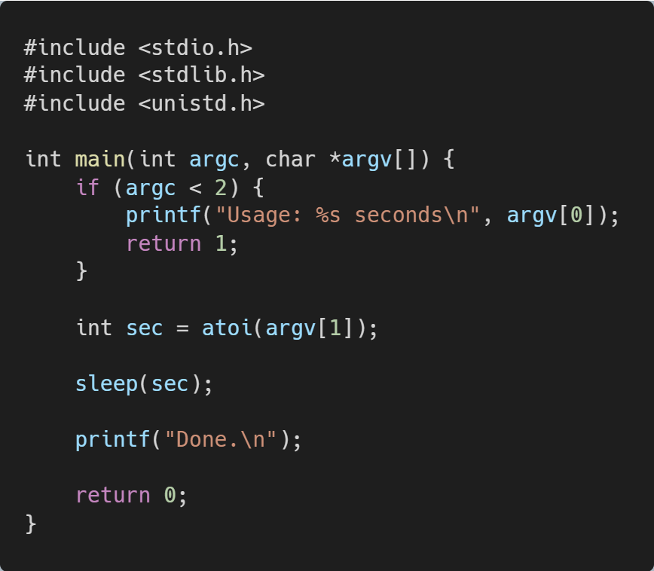


sleep

Slide 20
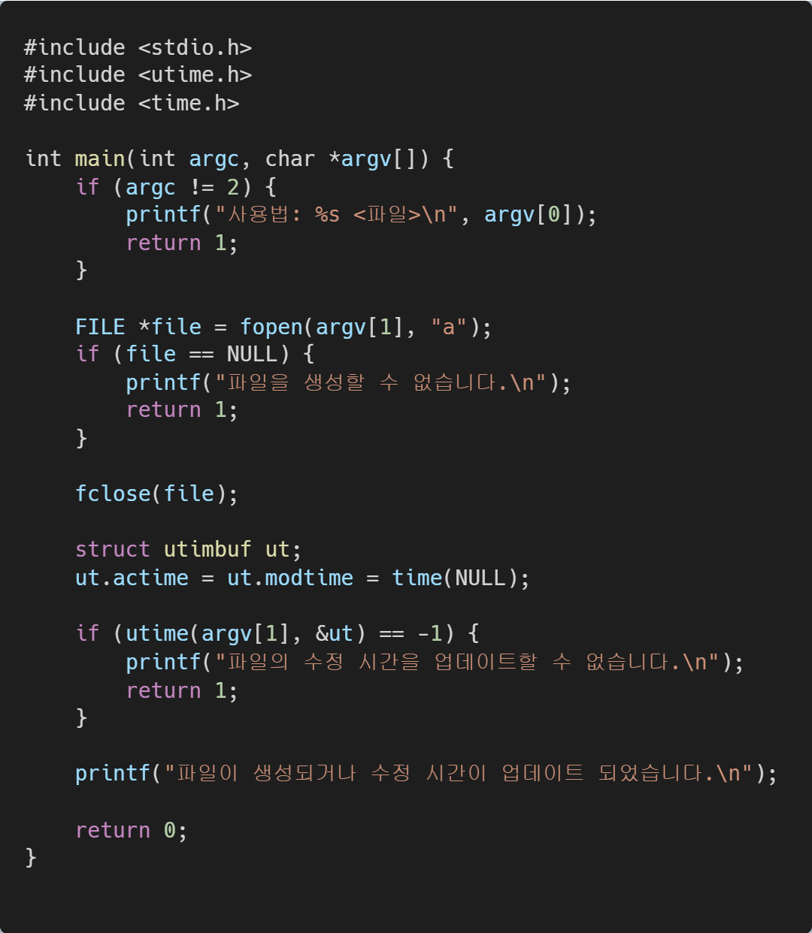

touch

Slide 21
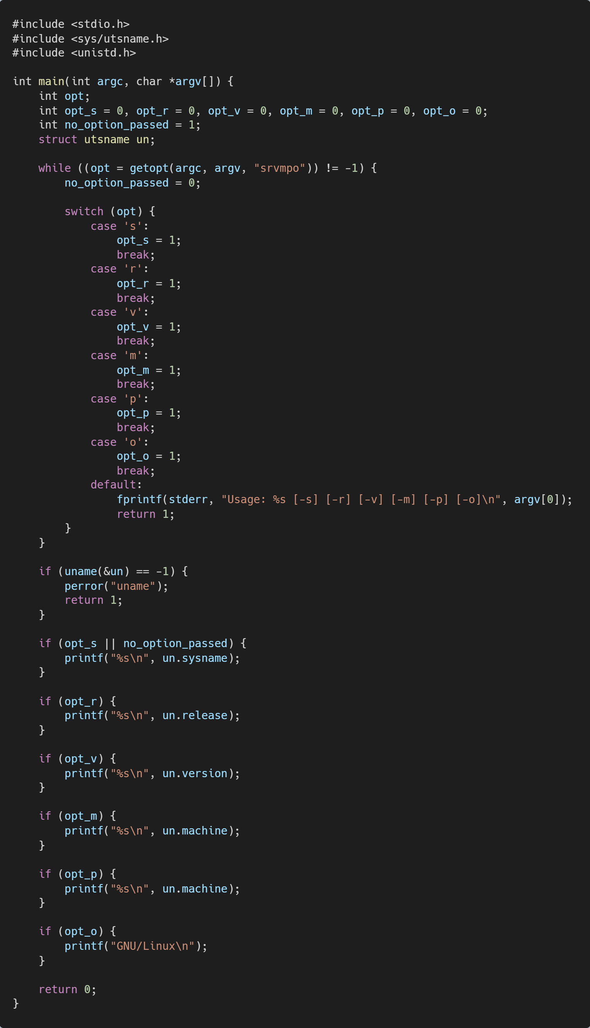
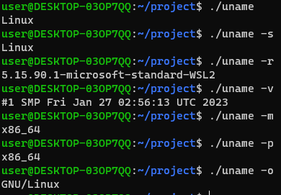
uname

Slide 22
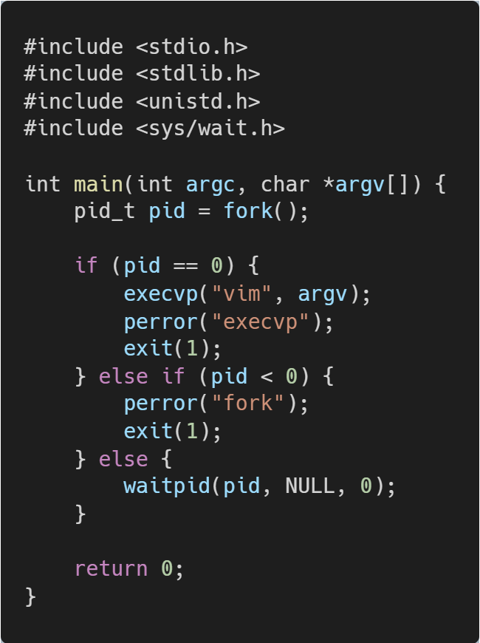
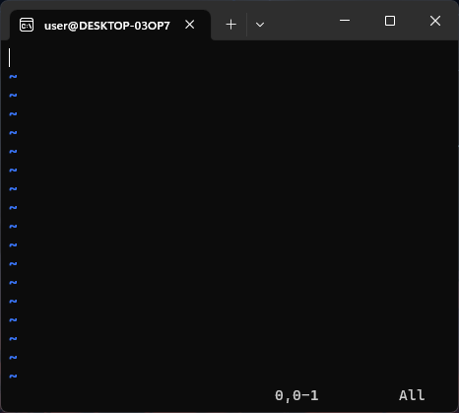
vim

Slide 23
출처
https://rhrhth23.tistory.com/145 https://jhnyang.tistory.com/entry/%EB%A6%AC%EB%88%85%EC%8A%A4-%EC%9C%A0%EB%8B%89%EC%8A%A4-ps-%ED%94%84%EB%A1%9C%EC%84%B8%EC%8A%A4-%EB%AA%85%EB%A0%B9%EC%96%B4-%EC%A0%95%EB%A6%AC%ED%95%98%EA%B8%B0 https://coding-factory.tistory.com/748 https://chat.openai.com https://bard.google.com 강의 자료에서 일부 사용

